Slide 1
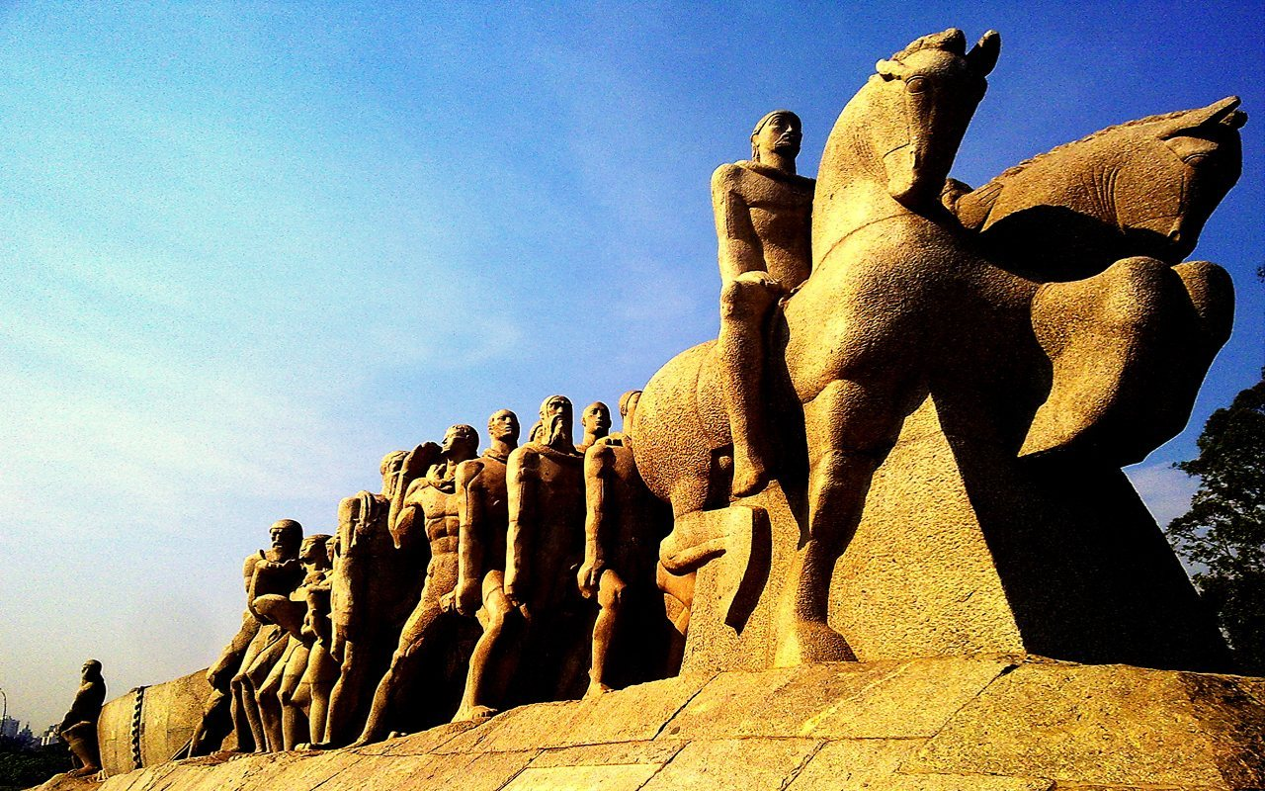
Pecuária, Entradas & Bandeiras, Tratados de Limites

Slide 2
EXPANSÃO TERRITORIAL
* Diversos fatores contribuíram para o modo como o território brasileiro do período colonial foi sendo ocupado, povoado e, posteriormente, ampliado.

Slide 3
GADO E EXPANSÃO GEOGRÁFICA
O gado bovino chegou ao Brasil em 1534, por iniciativa de Ana Pimentel, esposa do donatário de São Vicente.
No Nordeste, fornecia carne, leite, tração nos engenhos e transporte.
Voltado para o mercado interno, uma carta régia de 1701 proibiu a criação do gado numa faixa de 10 léguas a partir do litoral.
O gado ajudou a desbravar o interior, “vergando” a linha de Tordesilhas, e integrando Nordeste-Minas Gerais e, depois, Sul-Minas Gerais.

Slide 4
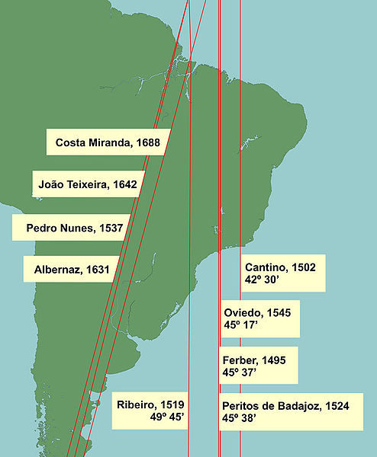
E A TAL LINHA DE TORDESILHAS...
Não havia consenso sobre onde passava a linha de Tordesilhas.
O gado, a União Ibérica, as bandeiras, ajudaram a tornar o Tratado de Tordesilhas obsoleto.

Slide 5
ENTRADAS & BANDEIRAS
Motivações: pobreza, busca de metais preciosos, necessidade de mão-de-obra, mapeamento da terra, mitos sobre o Eldorado, as descobertas espanholas de ouro e prata.
As Entradas tinham patrocínio da Coroa.
Várias bandeiras atacaram missões indígenas jesuíticas, especialmente, em terras da Espanha.
Tipos de Bandeiras: de prospecção, caça ao Índio, sertanismo de contrato.
A União Ibérica e a presença holandesa “empurraram” os bandeirantes para o interior.

Slide 6
DEFINIÇÕES
● as chamadas Entradas tinham a finalidade de explorar o território, eram financiadas pelos cofres públicos e com o apoio do governo colonial em nome da Coroa de Portugal, ou seja, eram expedições organizadas pelo governo de Portugal.
as Bandeiras foram iniciativas de particulares, que com recursos próprios buscavam obtenção de lucro. Seus membros ficaram conhecidos como Bandeirantes. as Monções eram expedições fluviais paulistas que partiam de Porto Feliz, às margens do Rio Tietê.

Slide 7
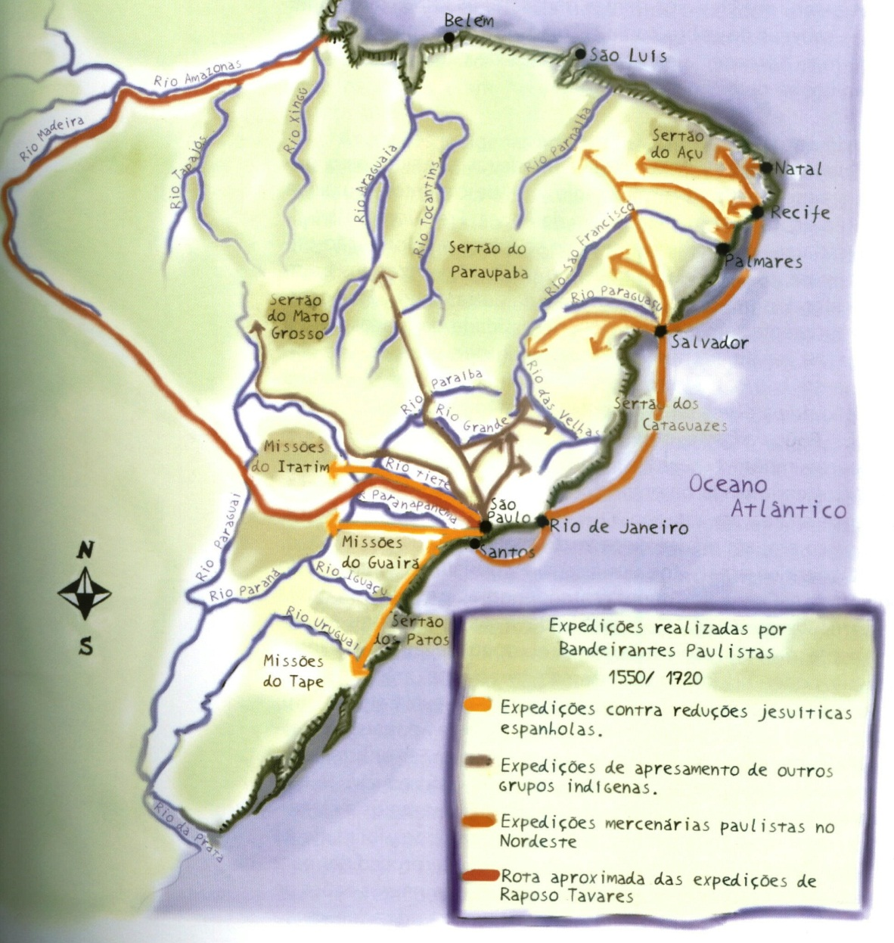
ENTRADAS & BANDEIRAS
A maioria das expedições partia de São Paulo de Piratininga.
Bandeirante virou sinônimo de paulista.
Bandeirantes foram usados para reprimir revoltas indígenas e quilombos, como Palmares.

Slide 8
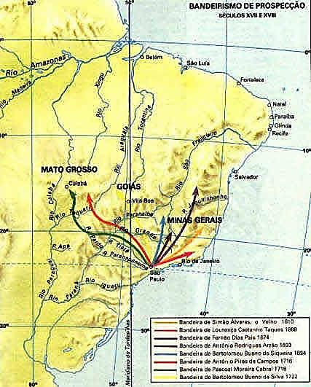
ENTRADAS & BANDEIRAS
Paulistas descobriram ouro nas Gerais.
Expulsos das Minas, buscaram novos caminhos.
Paracatu do Príncipe, Vila Boa de Goiás (Goiás Velho) e Cuiabá foram fundadas por bandeirantes.
Encontrou-se ouro em Goiás, ainda que menos abundante

Slide 9
Fatores que fizeram de São Vicente o centro irradiador da maioria das bandeiras:
Decadência econômica da capitania, que não produzia o açúcar.
A falta de contato da capitania em relação ao centro povoado fez com que seus moradores procurassem o interior.
Sem opção para a agricultura, os paulista saem a procura de metais preciosos.
A caça de índios para substituir a mão-de-obra escrava que estava em falta para a produção do açúcar. (invasão Holandesa nas regiões da África de onde o negro vinha)

Slide 10
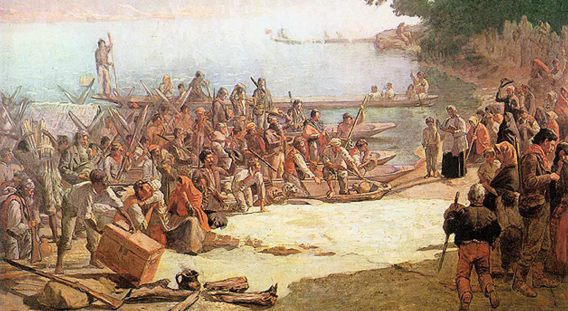
ENTRADAS & BANDEIRAS
Bandeiras fluviais chamavam-se monções. Ajudaram a desbravar Mato Grosso, Grão-Pará e Maranhão.

Slide 11
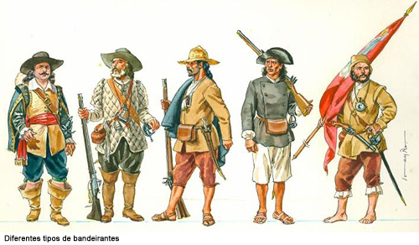
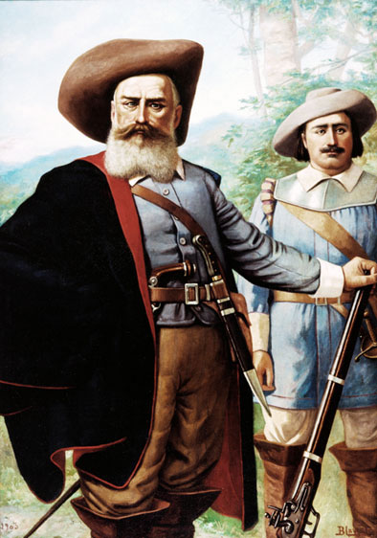
ENTRADAS & BANDEIRAS
Construiu-se a imagem do bandeirante como branco, orgulhoso e elegantemente vestido. A maioria deveria ser mestiça e muito pobre.
Domingos Jorge Velho - 1903

Slide 12
Exploração das drogas do sertão:
Ao longo da colonização, observamos que a incursão pelo interior do nosso território abriu caminho não apenas para o conhecimento de novos espaços, mas também para a existência de várias plantas, frutas e raízes que compunham a nossa vegetação. Nesse processo, o contato com as populações indígenas também foi de suma importância para que os colonizadores conhecessem as potencialidades curativas e culinárias das chamadas “drogas do sertão”.
Nos séculos XVI e XVII, a exploração da região amazônica acabou surgindo como uma solução para o papel econômico anteriormente desempenhado pelas especiarias indianas. Afinal, esse espaço do território colonial acabou se mostrando rico em frutas, sementes, raízes e outras plantas que tinham finalidades medicinais e culinárias. Cacau, cravo, guaraná, urucum, poaia e baunilha foram alguns dos produtos que ficaram conhecidos como as tais “drogas do sertão”.

Slide 13
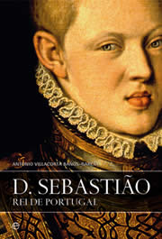
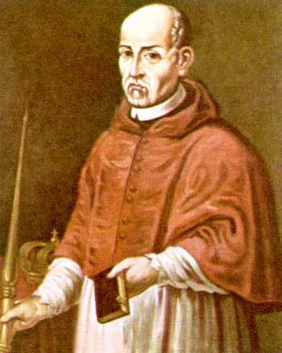
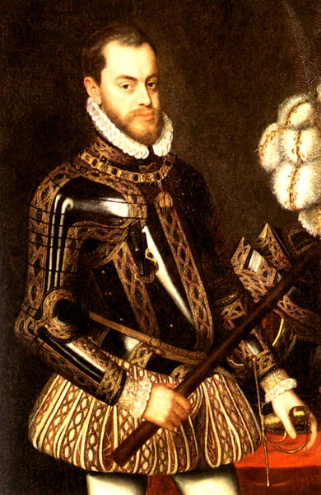
União Ibérica
Domínio espanhol nos territórios portugueses;
Morte de D. Sebastião
Cardel D. Henrique
Rei Felipe II, rei da Espanha

Slide 14
TRATADOS & LIMITES
A União Ibérica, as rotas do gado e as bandeiras ajudaram a minar o Tratado de Tordesilhas.
Foram vários os tratados que definiram os limites do Brasil sendo o mais importante o Tratado de Madri (1750). Seguem os tratados:
Tratado de Lisboa (1681): tratou da devolução da Colônia do Sacramento (Uruguai), ocupada pelos espanhóis no ano de sua fundação. O apoio da Inglaterra foi decisivo para Portugal conseguir essa vitória diplomática. A saída das forças espanholas só se dá efetivamente em 1683.

Slide 15
TRATADOS & LIMITES
Tratados de Utretch: são desdobramento da Guerra de Sucessão ao Trono de Espanha (1702-1714).
Primeiro Tratado de Utrecht entre Portugal e França (1713) → estabeleceu as fronteiras portuguesas do norte do Brasil. O rio Oiapoque foi reconhecido como limite natural entre a Guiana e a Capitania do Cabo do Norte. A França reconhece o direito de Portugal à bacia do Amazonas.
Segundo Tratado de Utrecht entre Portugal e Espanha (1715) → tratou da segunda devolução da Colônia de Sacramento a Portugal.

Slide 16
TRATADOS & LIMITES
O Tratado de Madri (1750) → anulou o Tratado de Tordesilhas, consagrando o princípio de uti possidetis. Portugal garantiu o controle da maior parte da Bacia Amazônica, enquanto a Espanha controlava o foz do rio do Prata. Portugal devolve Sacramento. Definiu as fronteiras aproximadas do Brasil até nos nossos dias.
O tratado ignorou a vontade dos índios e jesuítas da região dos Sete Povos das Missões.
Tratado de El Pardo (1761): anulava o Tratado de Madri e a Colônia do Sacramento voltava para Portugal.

Slide 17
TRATADOS & LIMITES
Guerras Guaraníticas (1754-1777): resistência movida por jesuítas e guaranis contra tropas e colonos portugueses. O Marquês de Pombal expulsou os jesuítas do Brasil em 1759.
Para os guaranis, ceder para os portugueses significava perder terras e liberdade. É creditada ao cacique Sepé Tiaraju a frase: "Esta terra tem dono!”.
Mesmo depois que a Coroa desiste de Sete Povos das Missões, os habitantes da capitania de São Pedro continuam a luta que garantirá a formação do Rio Grande do Sul.

Slide 18
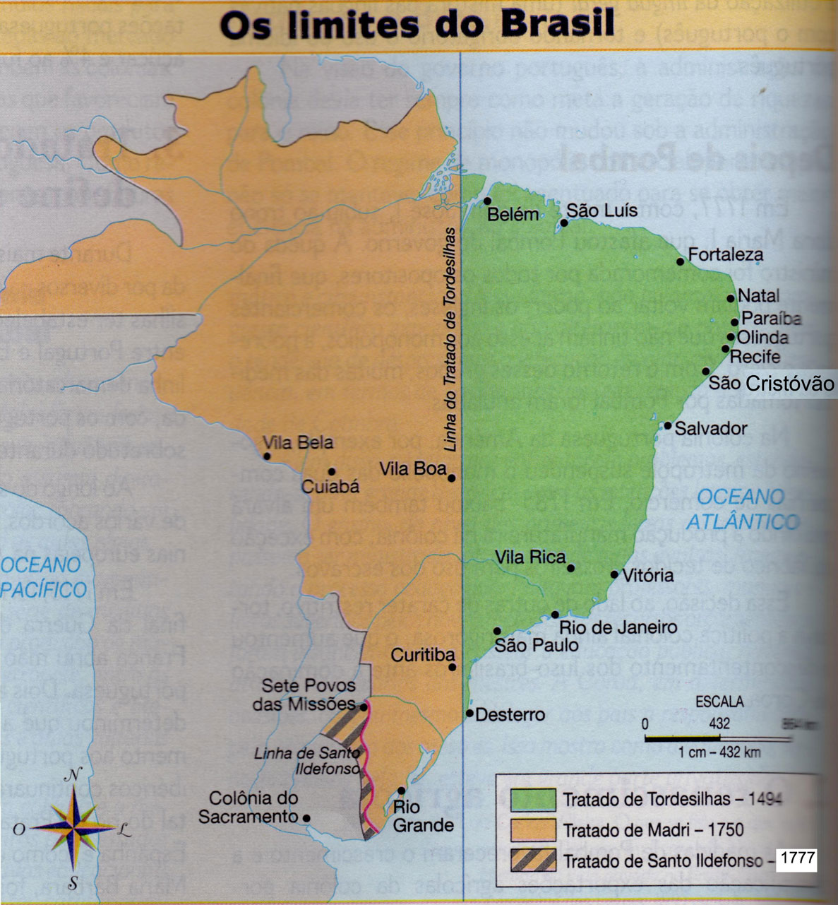
TRATADOS & LIMITES
Tratado de Santo Ildefonso (1777) → Sacramento e Sete Povos das Missões foram devolvidos para a Espanha em troca da Ilha de Santa Catarina.
Tratado de Badajós (1801 → confirma os limites do Tratado de Madri.

Slide 19
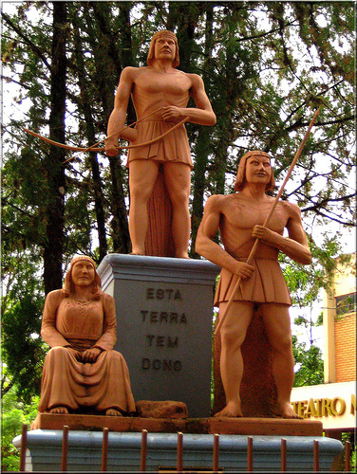
TRATADOS & LIMITES
Um dos monumentos em homenagem à Sepé Tiaraju, único indígena com nome no Livro dos Heróis da Pátria.
As Guerras Guaraníticas foram retratadas no filme A Missão (1986) e na minissérie O Tempo e o Vento (1985). Ambas são recomendadas.

Slide 20
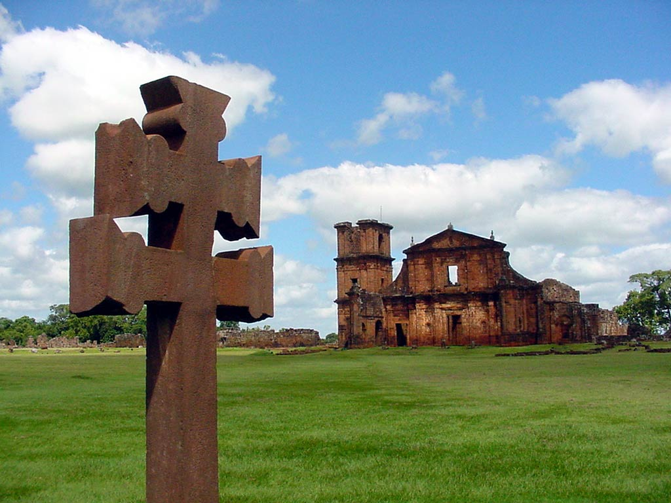
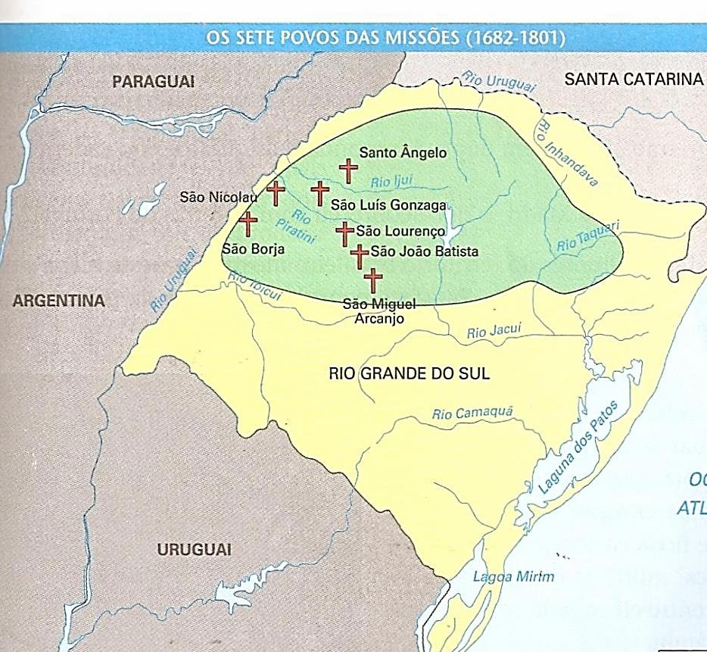
TRATADOS & LIMITES
Sete Povos das Missões: Ruínas e Localização

Slide 21
INVASÕES NA AMÉRICA PORTUGUESA.
Os holandeses no Brasil
Acordos coloniais entre portugueses e holandeses
Brigas políticas entre holandeses e espanhóis
União Ibérica
Proibição da Holanda em comercializar nos portos portugueses e brasileiros
1621 – Companhia das Índias Ocidentais

Slide 22
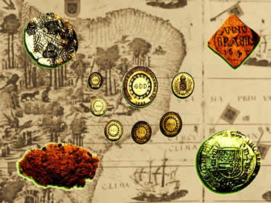

Slide 23
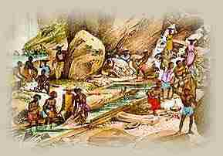

Slide 24
A primeira Invasão: Bahia
1624: líderes Holandeses – jacob Willenkens e Johan Dorth
Resistência colonial: Matias de Alburquerque;
Exército Espanhol

Slide 25
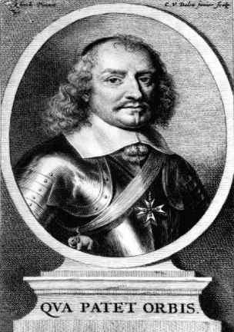
Segunda Invasão: Pernambuco (1630-1654)
Comandante: Hendricq loncg
Nos 7 primeiros anos conflitos com os colonos
Após esse intenso conflito foi nomeado Maurício de Nassau para comandar a colonização

Slide 26
Relações econômicas com o colonos;
Tolerância religiosa
Empréstimos
Comércio de escravos
Incentivos a produção açucareira

Slide 27
Insurreição Pernambucana
1640 – Fim da união Ibérica
Acordo político com Portugal
Conflitos extremos com a Espanha
Arrocho econômico nos colonos brasileiros
Saída de Nassau

Slide 28
João Fernandes Vieira líder da revolta
Por mais de 5 anos os holandeses resistiram
1654 foram derrotados

Slide 29
A corrida pelo Ouro
Entradas e Bandeiras

Slide 30
Descoberta do ouro
1603: exploração livre: pagamento do quinto
1702: Criação das Intendência das Minas para regular a distribuição das datas e a cobrança do Quinto;
1720:casas de fundição
1735 – capitação: imposto por escravo
1750: 100 arrobas por ano
1765: derrama – impostos atrasados
1760 – declínio da produção

Slide 31
Consequências
Eixo econômico: SUDESTE
Desenvolvimento da economia interna
Aumento populacional: 300 mil para 3 milhões
Nova camada social
Urbanização
1763: nova capital: Rio de Janeiro
Rompimento da classe dominante da colônia e da Metrópole (parcial)

Slide 32
